Slide 1
Python语言程序设计
北京理工大学 嵩天

Slide 2
第8章 程序设计方法论

Slide 3
人生苦短，请用Python。
Life is short. You need Python.
——布鲁斯∙埃克尔(Bruce Eckel)
ANSI/ISO C++标准委员会发起者之一

Slide 4
学习目标
1. 了解计算思维的概念；
2. 掌握自顶向下的设计方法；
3. 掌握自底向上的执行过程；
4. 了解计算生态和模块编程思想；
5. 掌握Python 第三方库的安装方法；
6. 掌握Python 源文件的打包方法。

Slide 5
计算思维

Slide 6
要点
计算思维是人类科学思维活动的重要组成部分，与逻辑思维和实证思维同等重要。

Slide 7
计算思维
计算思维是人类科学思维活动的重要组成部分。人类在认识世界、改造世界过程中表现出三种基本的思维特征：
  以实验和验证为特征的实证思维，以物理学科为代表；
  以推理和演绎为特征的逻辑思维，以数学学科为代表；
  以设计和构造为特征的计算思维，以计算机学科为代表。

Slide 8
计算思维
计算思维是计算机科学发展到一定程度而提出的，它是人类逐渐意识到计算机解决问题的强大能力后而自然产生的思维模式，具有显著的时代特性。

Slide 9
计算思维
程序设计是实践计算思维的重要手段
抽象实际问题的计算特性，利用计算机去求解
计算思维的本质 是抽象（Abstraction）和自动化（Automation）。

Slide 10
计算思维
在程序设计范畴，计算思维主要反映在理解问题的计算特性、将计算特性抽象为计算问题、通过程序设计语言实现问题的自动求解等几个方面。

Slide 11
拓展：ENIAC
  ENIAC（Electronic Numerical Integrator And Computer，电子数字积分计算机）是世界上第一台通用计算机，于1946 年诞生于宾夕法尼亚大学摩尔实验室。尽管ENIAC 占地面积约170 平方米，重达30 吨，它比当时最快的计算设备速度高1000倍。这样惊人的计算性能在随后半个多世纪里改变了整个世界，原始创新极其重要。

Slide 12
实例15：体育竞技分析

Slide 13
要点
这是一个模拟体育竞技并进行竞技分析的实例。

Slide 14
模拟分析
模拟是用来解决现实世界问题的重要手段和技术。计算机可以通过模拟现实世界的运行过程提供一般情况下无法获得的信息。

Slide 15
模拟分析
使用计算机模拟解决问题的实例包括：天气预测、飞机设计、电影特效、核试验甚至军事对抗等。如果不采用计算机模拟，这些应用则需要极其复杂的实施过程，往往代价巨大。即使很简单的模拟也可以揭示一些困难问题的本质规律。

Slide 16
拓展：模拟和仿真
模拟（simulation）是抽象原系统某些行为特征并用另一系统来表示这些特征的过程，通常用于设计初期的模型验证。

Slide 17
拓展：模拟和仿真
仿真（emulation）则更进一步，需要模仿系统真实能做的事情，接收同样的数据，获得同样的结果，只不过实现的“过程”不同。仿真一般用于处理兼容性问题或在资源有限条件下实现系统原型。

Slide 18
实例15：体育竞技分析 规则
从各种球类比赛中抽象一般规则，规则定义如下：
两个球员在一个有四面边界的场地上用球拍击球。开始比赛时，其中一个球员首先发球。接下来球员交替击球，直到可以判定得分为止，这个过程称为回合。当一名球员未能进行一次合法击打时，回合结束。未能打中球的球员输掉这个回合。

Slide 19
实例15：体育竞技分析 规则
如果输掉这个回合的是发球方，那么发球权交给另一方；如果输掉的是接球方，则仍然由这个回合的发球方继续发球。总之，每回合结束，由赢得该回合的一方发球。球员只能在他们自己的发球局中得分。首先达到15 分的球员赢得一局比赛。

Slide 20
实例15：体育竞技分析
在计算机模拟中，运动员的能力级别将通过发球方赢得本回合的概率来表示。因此，一个0.6 概率的球员可以在他的发球局有百分之六十的可能性赢得1 分。程序首先接收两个球员的水平值，然后通过利用这个值采用概率方法模拟多场比赛。程序最后会输出比赛运行结果。

Slide 21
实例15：体育竞技分析
该问题的IPO 模式如下：
  输入：两个球员（球员A 和B）的能力概率，模拟比赛的场次；
  处理：模拟比赛过程；
  输出：球员A 和B 分别赢得球赛的概率

Slide 22
实例15：体育竞技分析
抽象这个问题时，将球员失误、犯规等可能性一并考虑在能力概率中，在每局比赛中，球员A 先发球。一个期望的输出结果如下
模拟比赛数量：500
球员A 获胜场次：268（53.6%）
球员B 获胜场次：232（46.4%）

Slide 23
实例15：体育竞技分析
解决体育竞技分析问题似乎与之前所解决的问题有所不同，因为其处理过程并不是仅靠一个算法完成，需要稍微复杂的程序结构。
将结合这个例子介绍自顶向下的设计方法和自底向上的执行方法。

Slide 24
自顶向下设计

Slide 25
要点
程序需要采用自顶向下设计方法，采用自底向上的执行过程。

Slide 26
自顶向下的设计方法
以一个总问题开始，试图把它表达为很多小问题组成的解决方案。再用同样的技术依次攻破每个小问题，最终问题变得非常小，以至于可以很容易解决。然后只需把所有的碎片组合起来，就可以得到一个程序

Slide 27
顶层设计
自顶向下设计中最重要的是顶层设计。
以体育竞技分析为例，可以从问题的IPO描述开始。大多数程序都可以简单将IPO 描述直接用到程序结构设计中，体育竞技分析从用户得到模拟参数模拟比赛，最后输出结果。

Slide 28
顶层设计
步骤1: 打印程序的介绍性信息；
步骤2：获得程序运行需要的参数：probA, probB, n；
步骤3：利用球员A 和B 的能力值probA 和probB，模拟n 次比赛；
步骤4：输出球员A 和B 获胜比赛的场次及概率。

Slide 29

顶层设计
步骤1 输出一些介绍信息，针对提升用户体验十分有益。
顶层设计一般不写出具体代码，仅给出函数定义，其中，printIntro()函数打印一些必要的说明

Slide 30
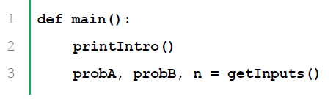
顶层设计
步骤2 获得用户输入。
通过函数将输入语句及输入格式等细节封装或隐藏，只需要假设程序如果调用了getInputs()函数即可获取变量 probA， probB 和 n 的值。这个函数必须为主程序返回这些值，截止第2步。

Slide 31
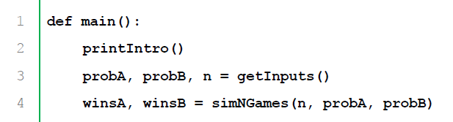
顶层设计
步骤3 需要使用probA、probB 模拟n场比赛。
此时，可以采用解决步骤2的类似方法，设计一个simNGames()函数来模拟n场比赛，并返回结果。按照体育竞技问题的要求，该函数需要模拟比赛，并获得球员A 和球员B 赢得比赛的结果。

Slide 32
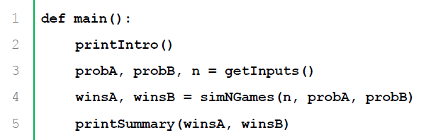
顶层设计
步骤4 输出结果，设计思想类似，仍然只规划功能和函数

Slide 33
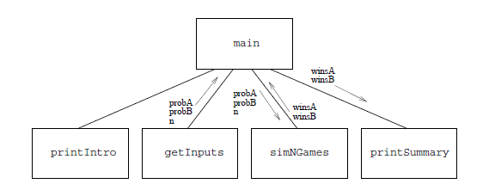
顶层设计
  原问题被划分为了4 个独立的函数：printIntro()，getInputs()，simNGames()和printSummary()。分解过程让程序员在这一步不必关心具体细节而专心考虑程序的结构设计

Slide 34
第 n 层设计
每层设计中，参数和返回值如何设计是重点，其他细节部分可以暂时忽略。确定事件的重要特征而忽略其它细节过程称为抽象
自顶向下设计的第二阶段是实现或进一步抽象第2 层函数

Slide 35
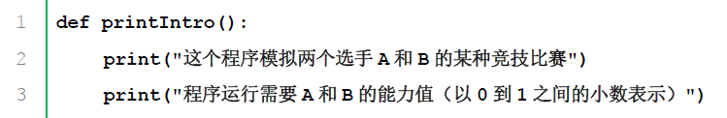
第 n 层设计
printIntro()函数应该输出一个程序介绍

Slide 36
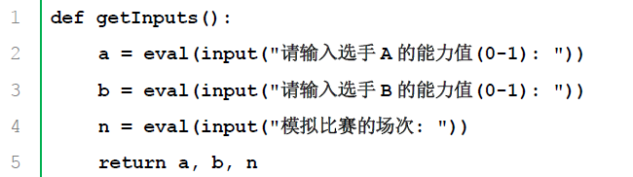
第 n 层设计
getInputs()函数根据提示得到三个需要返回主程序的值

Slide 37
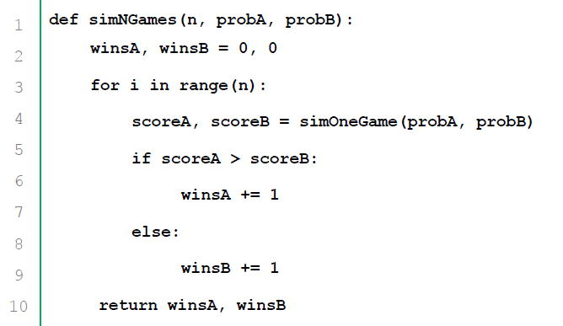
第 n 层设计
simNGames()函数是整个程序的核心，其基本思路是模拟n场比赛，并跟踪记录每个球员赢得了多少比赛。

Slide 38
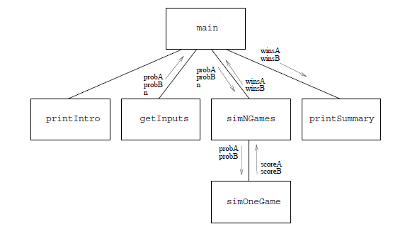
第 n 层设计

Slide 39
第 n 层设计
接下来需要实现simOneGame()函数。在模拟比赛的循环中，需要考虑单一的发球权和比分问题，通过随机数和概率，可以确定发球方是否赢得了比分（random() < proB）。如果球员A发球，那么需要使用A 的概率，接着根据发球结果，更新是否球员A 得分还是将球权交给球员B

Slide 40
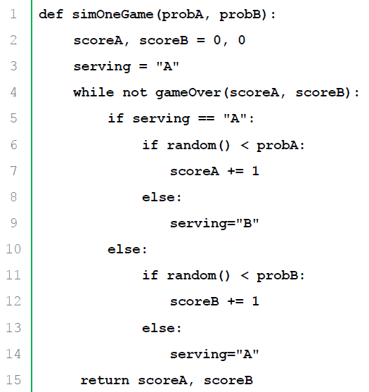
第 n 层设计

Slide 41
第 n 层设计
这里进一步设计了gameOver()函数，用来表示一场比赛结束的条件，对于不同体育比赛结束条件可能不同，封装该函数有助于简化根据不同规则修改函数的代价，提高代码可维护性。gameOver()函数跟踪分数变化并在比赛结束时返回True，未结束则返回False。然后继续循环的其余部分。

Slide 42
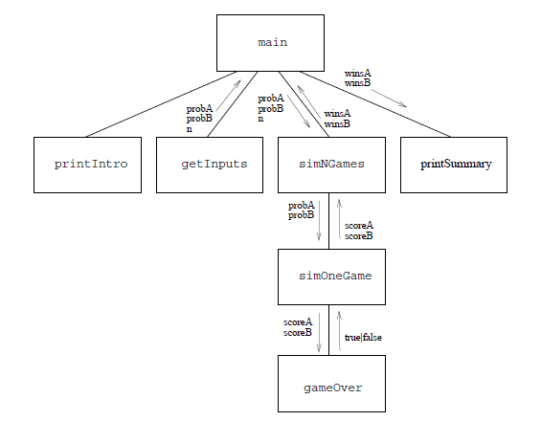
第 n 层设计

Slide 43

第 n 层设计
根据比赛规则，当任意一个球员分数达到15 分时比赛结束。gameOver() 函数实现代码如下。

Slide 44
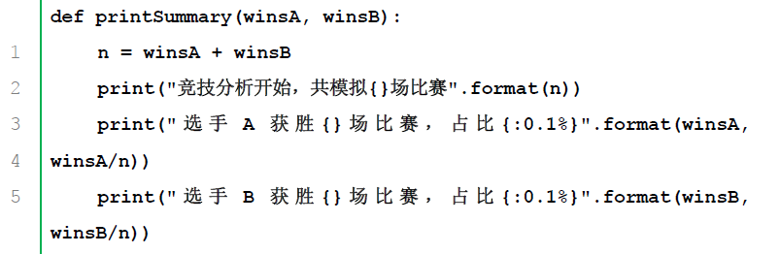
第 n 层设计
printSummary()函数

Slide 45
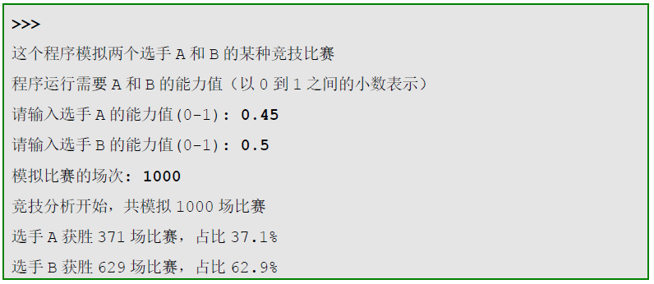
第 n 层设计
输出结果

Slide 46
第 n 层设计
最后再回到体育竞技分析问题，通过模拟方法分析球员之间能力的微小差异带来的比赛结果不同，是否会产生能力差别小却导致比赛结果一边倒的现象？

Slide 47
设计过程总结
结合体育竞技实例介绍了自顶向下的设计过程。从问题输入输出确定开始，整体设计逐渐向下进行。每一层以一个大体算法描述，然后逐步细化成代码，细节被函数封装

Slide 48
设计过程总结
步骤1：将算法表达为一系列小问题；
步骤2：为每个小问题设计接口；
步骤3：通过将算法表达为接口关联的多个小问题来细化算法；
步骤4：为每个小问题重复上述过程。

Slide 49
自顶向下设计过程
自顶向下设计是一种开发复杂程序最具价值的设计理念和工具，设计过程自然且简单，自顶向下设计通过封装实现抽象，利用了模块化方法的思想

Slide 50
自底向上执行

Slide 51
自底向上执行
开展测试的更好办法也是将程序分成小部分逐个测试
执行中等规模程序的最好方法是从结构图最底层开始，而不是从顶部开始，然后逐步上升。或者说，先运行和测试每一个基本函数，再测试由基础函数组成的整体函数，这样有助于定位错误

Slide 52
测试
可以从gameOver()函数开始测试。Python 解释器提供import 保留字辅助开展单元测试，语法格式如下：
  import <源文件名称>

Slide 53
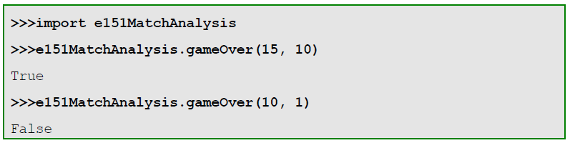
测试
通过输入比赛分数可以测试gameOver()函数的执行结果，初步测试说明gameOver()函数是正确的。

Slide 54
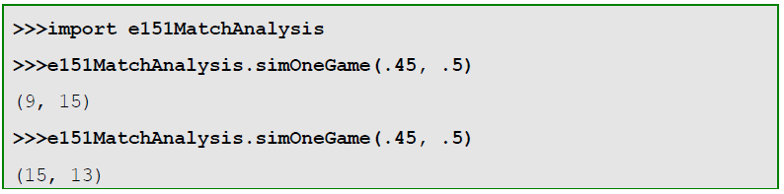
测试
可以进一步测试simOneGame()函数
  注意到当概率相等时，比分也十分接近。当概率相差很远时，比赛则成压倒性趋势。这与对函数的预期是相符合的。

Slide 55
测试
通过继续进行这样的单元测试可以检测程序中的每个函数。独立检验每个函数更容易发现错误。通过模块化设计可以分解问题使编写复杂程序成为可能，通过单元测试方法分解问题使运行和调试复杂程序成为可能。自顶向下和自底向上贯穿程序设计和执行的整个过程。

Slide 56
拓展：软件开发模型
  软件开发模型是指软件开发全部过程、活动和任务的结构框架。软件开发包括需求、设计、编码和测试等阶段，有时也包括维护阶段。软件开发模型能清晰、直观地表达软件开发全过程，明确规定了要完成软件的主要活动和任务，用来作为软件项目工作的基础。对于不同的软件系统，可以采用不同的开发方法、使用不同的编程语言、组织不同技能的人员、运用不同的管理方法等。

Slide 57
模块7 pyinstaller 库的使用

Slide 58
要点
pyinstaller 是将Python 语言脚本（.py 文件）打包成Windows、Linux、Mac OS X 等操作系统下可执行文件的第三方库

Slide 59
Pyinstaller概述
PyInstaller是一个十分有用的第三方库，它能够在Windows、Linux、Mac OS X 等操作系统下将Python源文件打包，通过对源文件打包，Python程序可以在没有安装Python的环境中运行，也可以作为一个独立文件方便传递和管理。

Slide 60
Pyinstaller 安装
PyInstaller 需要在命令行（控制台）下用pip 工具安装：
:\>pip install pyinstaller 或者
:\>pip3 install pyinstaller
PyInstaller 的官方网站网址为 http://www.pyinstaller.org/

Slide 61
PyInstaller使用
PyInstaller库会自动将pyinstall 命令安装到Python 解释器目录中，与pip 或pip3命令路径相同，因此可以直接使用。
使用PyInstaller 库十分简单，在Windows 平台的命令行中输入Python 源文件名称，可以使用相对路径或绝对路径

Slide 62
PyInstaller使用
:\>pyinstaller dpython.py
或
:\>pyinstaller D:\codes\dpython.py

Slide 63
PyInstaller使用
执行完毕后，源文件所在目录将生成dist和build 两个文件夹。其中，build 目录是pyinstaller存储临时文件的目录，可以安全删除。最终的打包程序在dist内部的dpython目录中。目录中其他文件是可执行文件dpython.exe 的动态链接库

Slide 64
PyInstaller使用
可以通过‐F 参数对Python 源文件生成一个独立的可执行文件，如下：
:\>pyinstaller -F dpython.py
执行后在dist 目录中出现了dpython.exe 文件，没有任何依赖库，执行它即可。

Slide 65
注意事项
使用PyInstaller 库需要注意以下问题：
  文件路径中不能出现空格和英文句号（.）；
  源文件必须是UTF‐8 编码，暂不支持其他编码类型。采用IDLE 编写的源文
  件都保存为UTF‐8 编码形式，可直接使用。

Slide 66
拓展：动态链接
  动态链接提供了一种方法，能够使进程在运行时实际调用不属于其程序的代码。如果其他代码由操作系统提供，则应用程序由于不包含这些代码而变得十分精简。Windows 平台提供大量的动态链接库，一般使用dll 或ocx 为扩展名。静态链接与动态链接相对，指程序中自包含其所调用的所有代码，这使程序可以在系统间移动而无需考虑库函数是否一致。

Slide 67
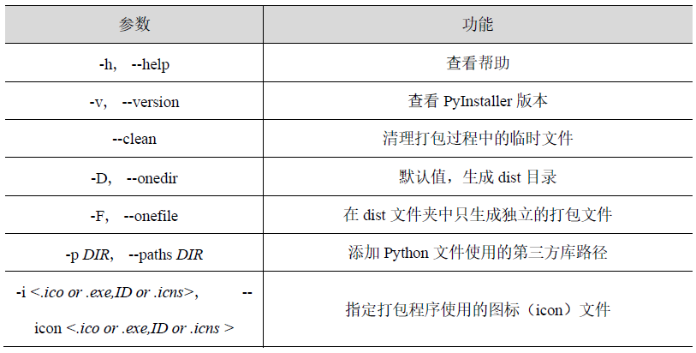
pyinstaller 命令的常用参数

Slide 68
pyinstaller 解析
pyinstall 命令不需要在Python 源文件中增加代码，只需要通过命令行进行打包即可。‐F 参数最为常用，对于包含第三方库的源文件，可以使用‐p 添加第三方库所在路径。如果第三方库由pip 安装且在Python 环境目录中，则不需要使用‐p 参数。

Slide 69
pyinstaller 解析
以实例10 的实例代码10.3 为例，该代码使用了jieba 库，将该文件改名为caltk.py，打包方法如下：
:\>pyinstaller -F D:\codes\caltk.py

Slide 70
pyinstaller 解析
在dist 目录中将生成打包文件caltk.exe，将三国演义.txt 文件拷贝到dist 目录中，执行该程序：
:\ >D:\codes\dist\caltk.exe

Slide 71
计算生态和模块编程

Slide 72
要点
Python 语言有9万多个第三方库，形成了庞大的计算生态，模块编程思想是Python 语言最大的价值

Slide 73
计算生态
近20年的开源运动产生了深植于各信息技术领域的大量可重用资源，直接且有力的支撑了信息技术超越其他技术领域的发展速度，形成了“计算生态”。产业界广泛利用可重用资源快速构建应用已经是主流产品开发方式。

Slide 74
Python的计算生态
Python 语言从诞生之初致力于开源开放，建立了全球最大的编程计算生态。
Python 官方网站提供了第三方库索引功能
https://pypi.python.org/pypi

Slide 75
Python的计算生态
该页面列出了Python 语言9 万多个第三方库的基本信息，这些函数库覆盖信息领域技术所有技术方向。这里需要说明，Python 语言的函数库并非都采用Python 语言编写。

Slide 76
胶水语言
由于Python 有非常简单灵活的编程方式，很多采用C、C++等语言编写的专业库可以经过简单的接口封装供Python 语言程序调用。这样的粘性功能使得Python 语言成为了各类编程语言之间的接口，俗称Python 语言为“胶水语言”。

Slide 77
计算生态
30 年前，编写程序仅能调用官方提供的API功能。
20 年前，开源运动的兴起和蓬勃发展，一批开源项目诞生
10 年前，开源运动深入开展，专业人士开始大量贡献各领域最优秀的研究和开发成果，并通过开源库形式发布出来。
那今天呢？编程领域形成了庞大的计算生态，需要一种编程语言或方式能够将不同语言、不同特点、不同使用方式的代码统一起来。

Slide 78
第三方库
Python第三方程序包括库（library）、模块（module）、类（class）和程序包（Package）等多种命名
统一将这些可重用代码统称为“库”。

Slide 79
第三方库
Python 内置的库称为标准库，其他库称为第三方库
在计算生态思想指导下，编写程序的起点不再是探究每个具体算法的逻辑功能和设计，而是尽可能利用第三方库进行代码复用，探究运用库的系统方法。

Slide 80
模块编程
这种像搭积木一样的编程方式，称为“模块编程”
每个模块可能是标准库、第三方库、用户编写的其他程序或对程序运行有帮助的资源等。

Slide 81
模块编程与模块化编程
模块编程与模块化编程不同，模块化编程主张采用自顶向下设计思想，主要开展耦合度低的单一程序设计与开发，而模块编程主张利用开源代码和第三方库作为程序的部分或全部模块，搭积木一样编写程序。
10 余个各类函数库 + 20 余个实例

Slide 82
拓展：Python 构建计算生态的编程语言
——学了编程能做什么？
——你将走进信息时代的大门，能够运用信息时代的最新成果。
学了编程能做什么？似乎只能打印字符、挑战汉诺塔。这是大多数编程语言学习预期和学习效果的鸿沟。因为绝大多数编程语言设计用于开发专业功能，而不是用于构建计算生态

Slide 83
拓展：Python 构建计算生态的编程语言
因此，需要专业程序员经过漫长学习才能够掌握并开发有价值程序。Python 语言却不相同，它不是其他语言的替代，而是一个真正面向计算生态的语言。
——AlphaGo 很炫，它打败了世界上最厉害的人类围棋选手。
——AlphaGo 开源了，采用Python 语言，快去用用看看吧。

Slide 84
Python 第三方库的安装

Slide 85
第三方库的安装
第三方库需要安装后才能使用。由于Python 语言经历了版本更迭过程，而且，第三方库由全球开发者分布式维护，缺少统一的集中管理，因此，Python的第三方库曾经一度制约了Python 语言的普及和发展。随着官方pip 工具的应用，Python 第三方库的安装变得十分容易。

Slide 86
第三方库的安装
Python 第三方库依照安装方式灵活性和难易程度有三个方法，建议读者依次使用，能够将第三方库安装成功，
这三个方法是：pip 工具安装、自定义安装和文件安装。

Slide 87
pip 工具安装
最常用且最高效的Python第三方库安装方式是采用pip工具安装。
pip是Python官方提供并维护的在线第三方库安装工具。
对于同时安装Python 2 和Python 3 环境的系统，建议采用pip3 命令专门为Python 3 版本安装第三方库。

Slide 88
pip 工具安装
pip 是Python 内置命令，需要通过命令行执行，执行pip -h 命令将列出pip 常用的子命令，注意，不要在IDLE 环境下运行pip 程序。
:\>pip -h

Slide 89
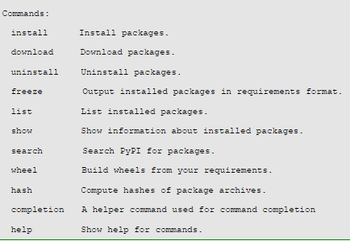
pip 工具安装

Slide 90
pip 使用
pip 支持安装（install）、下载（download）、卸载（uninstall）、列表（list）、查看（list）、查找（search）等一系列安装和维护子命令。
安装一个库的命令格式如下，例如：
pip install <拟安装库名>

Slide 91
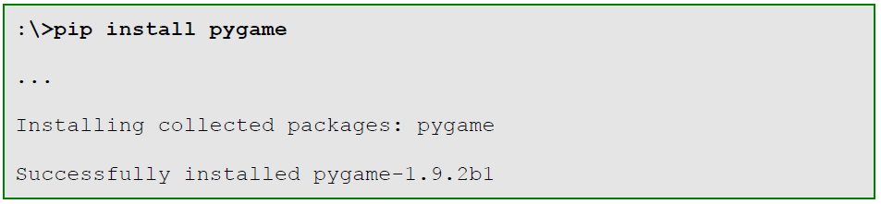
pip 使用
例如，安装pygame 库，pip 工具默认从网络上下载pygame 库安装文件并自动安装到系统中。

Slide 92
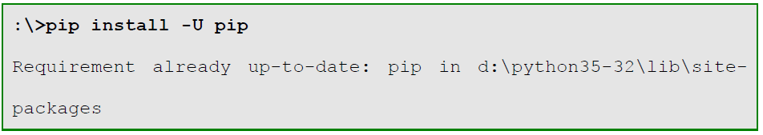
pip 使用
使用-U 标签可以更新已安装库的版本，例如，用pip 更新本身：

Slide 93
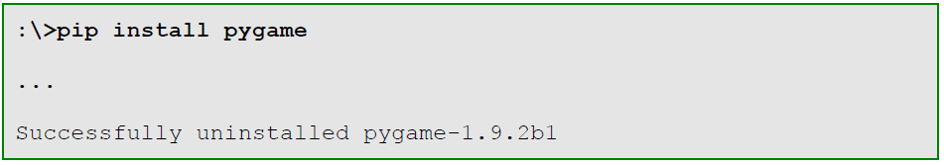
pip 使用
卸载一个库的命令格式如下，例如：
pip uninstall <拟卸载库名>

Slide 94
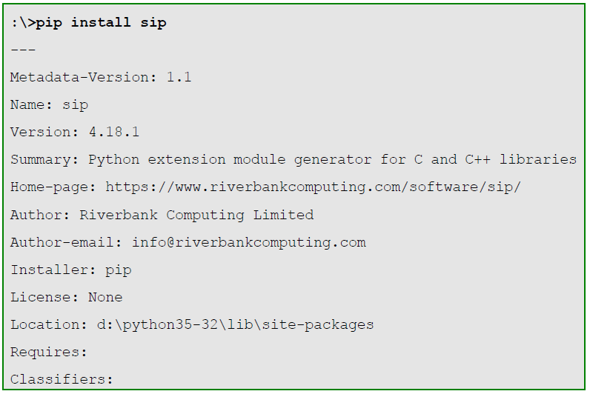
pip 使用
可以通过list 子命令列出当前系统中已经安装的第三方库，例如：
pip list

Slide 95
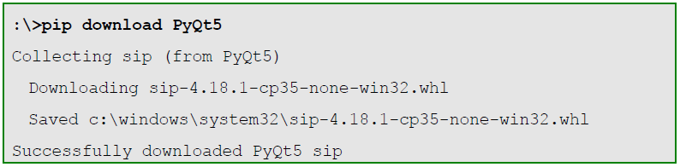
pip 使用
pip 的download 子命令可以下载第三方库的安装包，但并不安装，例如： pip download <拟下载库名>

Slide 96
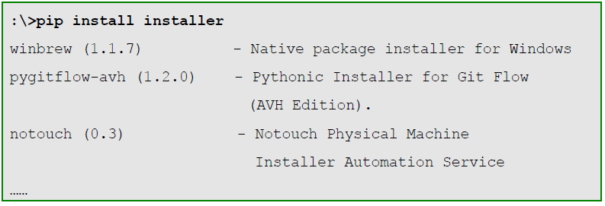
pip 使用
pip 的search 子命令可以链接搜索库名或摘要中关键字，例如：
pip search <拟查询关键字>

Slide 97
pip 使用
  pip 是Python 第三方库最主要的安装方式，可以安装超过90%以上的第三方库。然而，由于一些历史、技术和政策等原因，还有一些第三方库无法暂时用pip 安装，此时，需要其他的安装方法

Slide 98
pip 使用
  pip 工具与操作系统也有关系，在Mac OS X 和Linux 等操作系统中，pip 工具几乎可以安装任何Python 第三方库，在Windows 操作系统中，有一些第三方库仍然需要用其他方式尝试安装。

Slide 99
自定义安装
自定义安装指按照第三方库提供的步骤和方式安装。第三方库都有主页用于维护库的代码和文档。以科学计算用的numpy 为例，开发者维护的官方主页是： http://www.numpy.org/
浏览该网页找到下载链接，如下：
http://www.scipy.org/scipylib/download.html
进而根据指示步骤安装。自定义安装一般适合在pip 中尚无登记或安装失败的。

Slide 100
文件安装
由于Python 某些第三方库仅提供源代码，通过pip 下载文件后无法在Windows系统编译安装，会导致第三方库安装失败。在Windows 平台下遇到的无法安装第三方库的问题大多属于这类。

Slide 101
文件安装
为了解决这类第三方库安装问题，美国加州大学尔湾分校提供了一个页面，帮助Python 用户获得Windows 可直接安装的第三方库文件，链接地址如下：
http://www.lfd.uci.edu/~gohlke/pythonlibs/

Slide 102
文件安装
该地址列出了一批在pip 安装中可能出现问题的第三方库。
这里以scipy 为例说明，首先在上述页面中找到scipy 库对应的内容

Slide 103
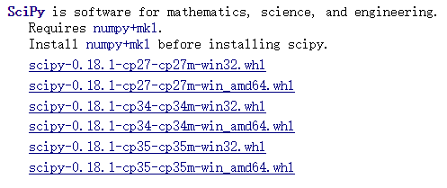
文件安装
选择其中的.whl 文件下载，这里选择适用于Python 3.5 版本解释器和32 位系统的对应文件：scipy-0.18.1-cp35-cp35m-win32.whl，下载该文件到D:\pycodes目录。

Slide 104
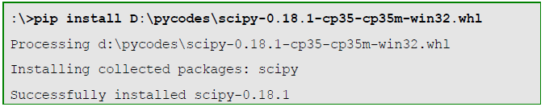
文件安装
然后，采用pip 命令安装该文件

Slide 105
第三方库安装
对于上述三种安装方式，一般优先选择采用pip 工具安装，如果安装失败，则选择自定义安装或者文件安装（Windows 平台）。另外，如果需要在没有网络条件下安装Python 第三方库，请直接采用文件安装方式。其中，.whl 文件可以通过pip download 指令在有网络条件的情况下获得。

Slide 106
拓展：whl 格式
.whl 是Python 库的一种打包格式，用于通过pip 进行安装，相当于Python 库的安装包文件。.whl 文件本质上是一个压缩格式文件，可以通过变化扩展名为.zip查看其中内容。.whl 格式用于替代Python 早期的eggs 格式，是Python 打包格式的事实标准。

Slide 107
实例16: pip 安装脚本

Slide 108
要点：
这是一个用pip 安装第三方库的例子

Slide 109
pip 安装脚本
实例16共需要安装20个第三方Python 库
需要注意，库名是第三方库常用的名字，pip 安装用的名字和库名不一定完全相同，建议采用小写字符。

Slide 110
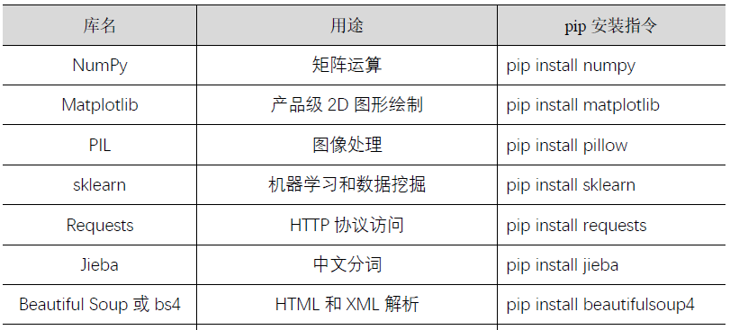
pip 安装脚本

Slide 111
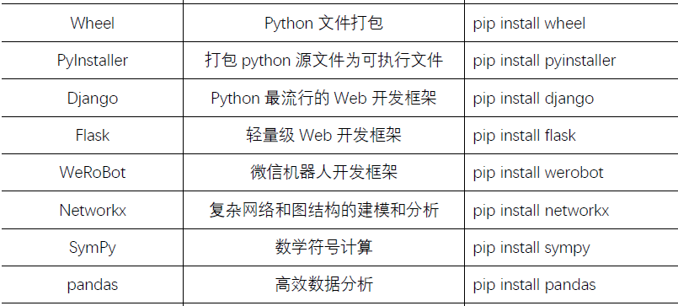
pip 安装脚本

Slide 112
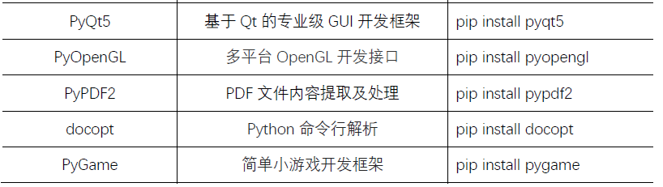
pip 安装脚本

Slide 113
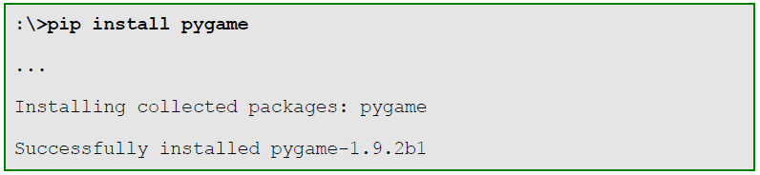
pip 安装脚本
安装过程请在系统命令行下进行，不在IDLE 中，部分库会依赖其他函数库，pip会自动安装，部分库下载后需要一个安装过程，pip 也会自动执行。成功安装库后会出现” Successfully installed…”提示，

Slide 114
pip 批量安装Python 库
如果读者希望自动安装这些库，可以使用Python 标准库os 的system()函数调用控制台。
下面给出采用pip 批量安装Python 库的方法。

Slide 115
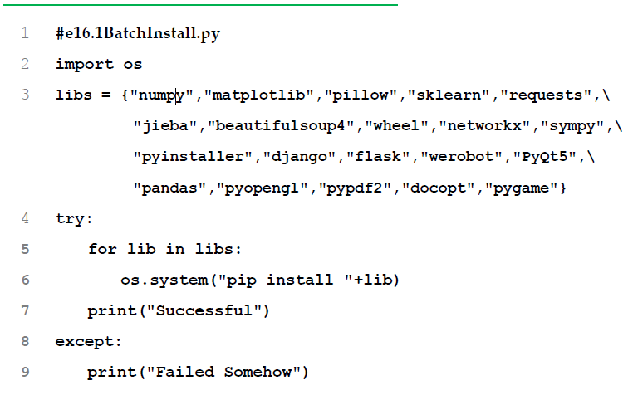
pip 批量安装Python 库

Slide 116
拓展：PyPI 的权重值
PyPI 提供了第三方库的索引，除了基本信息外，PyPI 还根据每个库被检索和下载情况计算了权重值（Weight）。由于第三方库的开发没有任何规划，对某个功能将有一批库可以支持，权重值较高的库往往质量更好。

